Slide 1

Optische Schalter
Robert Appel
03.07.19
MOpti Seminar

Slide 2
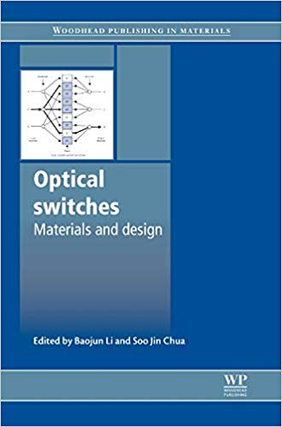
Motivation: Vortrag
Was sind optische Schalter ?
Wie werden optische Schalter gebaut ?
Was beantwortet dieser Vortrag ?
Arten des Schaltens
Verschiedene physikalische Phänomene die Schalten ermöglichen
Funktionsweisen & Grundprinzipien verschiedener Schalter
Aufbau

Slide 3
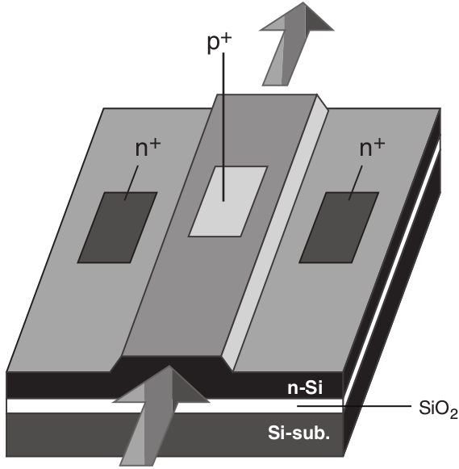
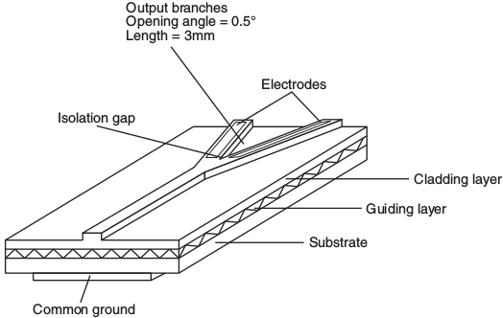
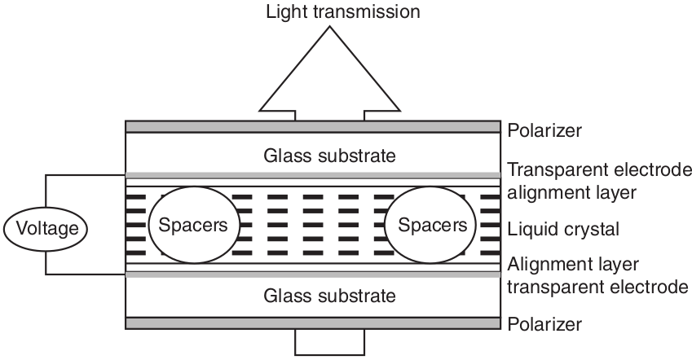
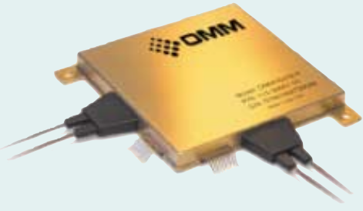
Inhalt:
Grundlagen:
Motivation: Warum optische Schalter ?
Überblick - Was bedeutet optisches Schalten ?
Verschiedene Schalter:

Slide 4
Grundlagen

Slide 5
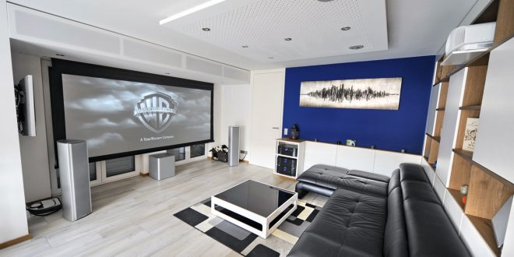
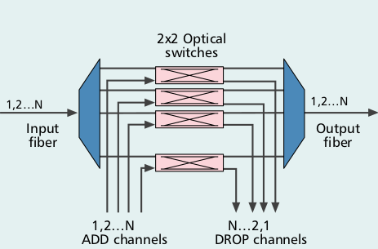
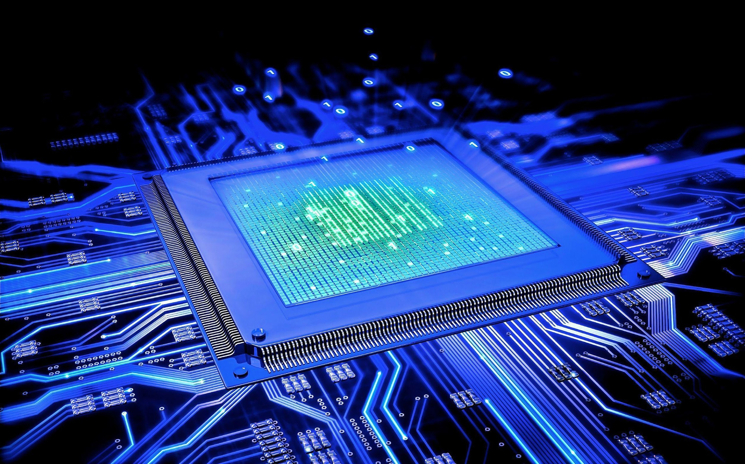

Motivation: Warum optische Schalter ?
https://www.lowbeats.de/installation-das-versteckte-
heimkino/
HD-TV und 3D Kino
Telekommunikation
Netzausbau mit Glasfaser
Datenraten 1000 Gbits/s
optische Multiplexer
P. De Dobbelaere, K. Falta, S. Gloeckner, S. Patra, IEEE Communications Magazine
40, 88–95 (März 2002)
http://getwallpapers.com/wallpaper/full/b/4/9/
165631.jpg
https://wallpapercave.com/w/wp1904594

Slide 6
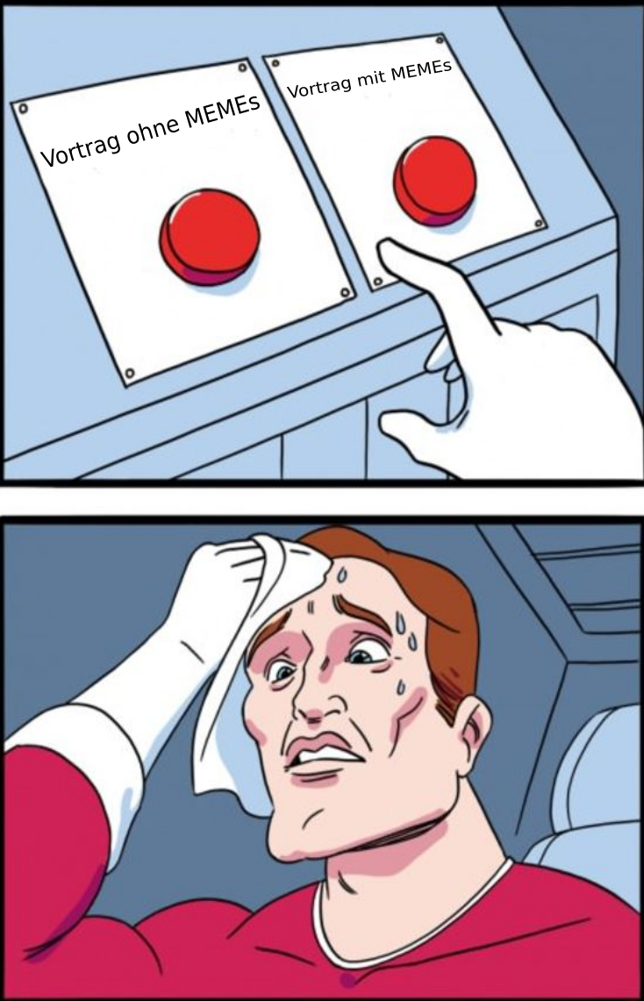
Überblick - Was bedeutet optisches Schalten ?
Alles beginnt mit einer Entscheidung...
Im optischen Bereich:
ON/OFF Schalten
räumliches Schalten
Welches physikalische Phänomen ?
Energiedissipation
Schaltgeschwindigkeit
Signalverluste
Anhand welcher Eigenschaft wird geschaltet ?

Slide 7
Verschiedene Schalter

Slide 8
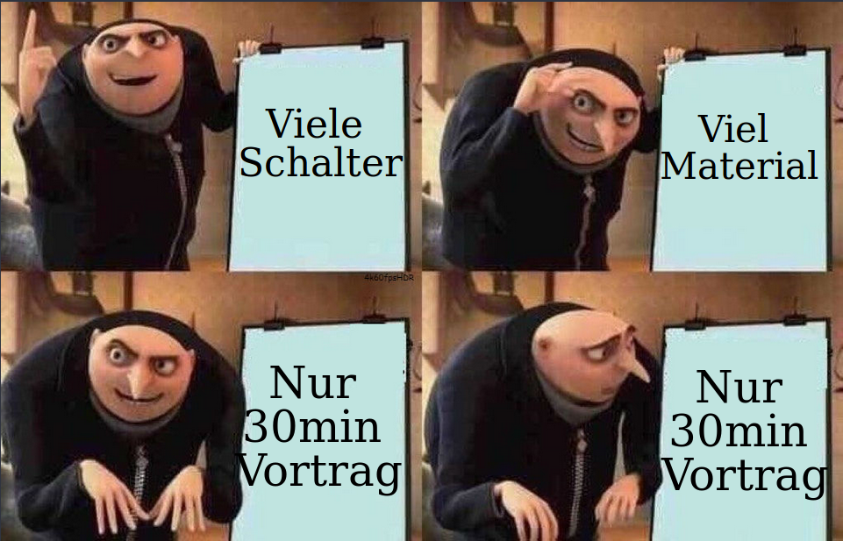
Verschiedene Schalter
Elektro-optisch
Thermo-optisch
Magneto-optisch
Schalten mit nichtlinearen Effekten
Flüssigkristall Schalter
Mikro-elektro-mechanisch (MEMS)
Schalten mit photonischen Kristallen
Faser-Schalter
semiconductor optical amplifier (SOA)
Quanten-optisch

Slide 9
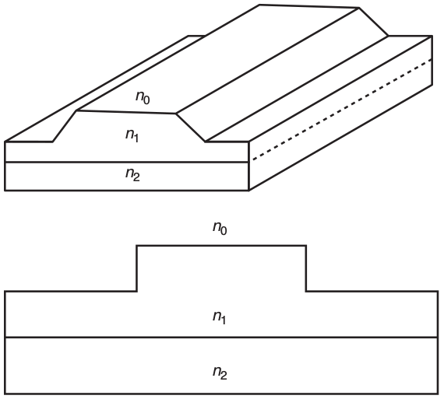
Elektro-optischer Schalter
1x1 optischer Schalter
III-IV Materialien, z.B. Si(Ge), LiNbO₃ , Polymere
Einzel Moden Lamelle = Wellenleiter
Anbringen von Ladungsträgern
n₁ wird reduziert
totale innere Reflexion
Wahl der Brechungsindizes ?
Wellenlänge
Maße des Bauteils/ Schichtdicken
B. Li, S. J. Chua, Hrsg., Optical Switches, Materials and Design (Woodhead Publishing, 2010).

Slide 10
Elektro-optischer Schalter
Silizium auf Isolator (SOI)
p-n-Übergang in Vorwärtsrichtung
Einbringen von Ladungsträger in die Lamelle
Führt zum Abschneiden des Strahls
Modulationstiefe = 96% bei 45mA
Verlust beim Einkoppeln 3.65dB bei Wellenlänge 1.3µm
Schaltzeit 160ns
B. Li, S. J. Chua, Hrsg., Optical Switches, Materials and Design (Woodhead Publishing, 2010).

Slide 11
Thermo-optischer Schalter
digital optischer Schalter (DOS)
räumliches Schalten mit mehreren Wellenlängen
zwei Einzelmoden-Ausgänge
Wärmezufuhr über Elektroden
B. Li, S. J. Chua, Hrsg., Optical Switches, Materials and Design (Woodhead Publishing, 2010).

Slide 12
Thermo-optischer Schalter
Heizen des Wellenleiters
Variation des effektiven Modal-Index
Reduktion des Brechungsindizes
Ändert den Weg den das Licht nimmt
B. Li, S. J. Chua, Hrsg., Optical Switches, Materials and Design (Woodhead Publishing, 2010).
Zwei Schaltmöglichkeiten:
-3dB Energie-Teiler, wenn beide Arme die gleiche Temperatur haben
Licht wird immer zum Arm mit dem höheren Brechungsindex geleitet der Eingang folgt adiabatisch

Slide 13
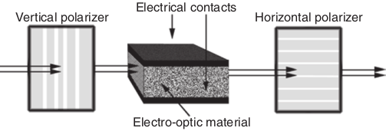
Magneto-optischer Schalter
Basiert auf dem Faraday-Effekt
Drehung der Polarisationsebene, wenn:
B-Feld ∥ Propagation des Lichts
Problem:
Mangel an MO-Materialien mit ausreichend hoher Qualität
Wenig Forschung
B. Li, S. J. Chua, Hrsg., Optical Switches, Materials and Design (Woodhead Publishing, 2010).
ON/OFF EO-Schalter
Prinzipiell gleich zu MO-Schalter
E-Feld ⇾ B-Feld
EO-Material ⇾ MO-Material
Eisengranate in den Bismuth ersetzt wurde
gute MO Eigenschaften
geringer Verlust
große Bandbreite
großer Grad an Rotation für wenig Feld

Slide 14
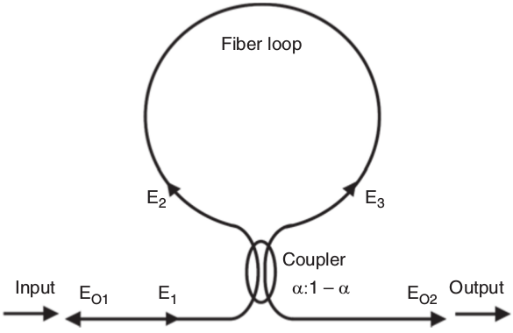
Schalten mit nichtlinearen Effekten
B. Li, S. J. Chua, Hrsg., Optical Switches, Materials and Design (Woodhead Publishing, 2010).
Nonlinear optical loop mirror (NOLM)
Prinzip:
Gegenläufige Lichtstrahlen erfahren unterschiedlich starke nichtlineare Phasenverschiebung im nichtlinearen Medium
Koppler mit ungleicher Aufspaltungsrate 𝛼
stärkste Strahl erzeugt SPM
Interferenz nach Austritt aus der Schleife
konstruktiver Teil E_{O2}, destruktiver Teil E_{O1}
Verwendungsmöglichkeiten:
Autokorrelationssignal Extraktion
Rauschunterdrückung

Slide 15
Flüssigkristall Schalter
B. Li, S. J. Chua, Hrsg., Optical Switches, Materials and Design (Woodhead Publishing, 2010).
LC-Material zwischen zwei Glassubstraten
Platzhalter aus Plastikmikrosphären oder Glasfasern
transparente Elektrodenschicht
Polarisatoren auf beiden Seiten + andere photonische Applikationen
Twisted nematic (TN) cell:
pos. dielektrische Anisotropie
diel. Konst. größer in langer Achse als in der kurzen
Moleküle ∥ Glassubstrat
90° Drehung entlang der Zelle
Reorientierung der Mol. bei V ≤ V_{th}
V = V_{sw} : Mol. ∥ E-Feld (ON-Zust.)
typ. Werte:
V_{th} : 1-2V
V_{sw} : 3-5V

Slide 16
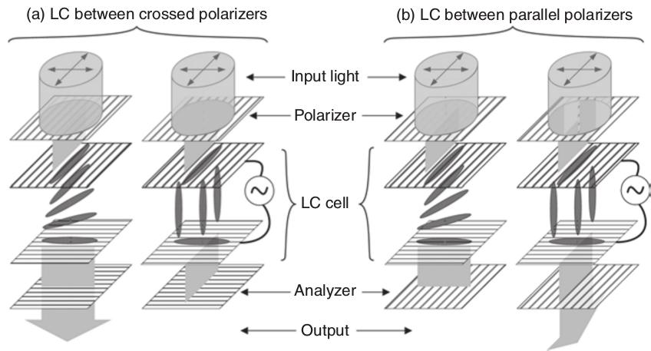
Flüssigkristall Schalter - ON/OFF (1x1)
B. Li, S. J. Chua, Hrsg., Optical Switches, Materials and Design (Woodhead Publishing, 2010).

Slide 17
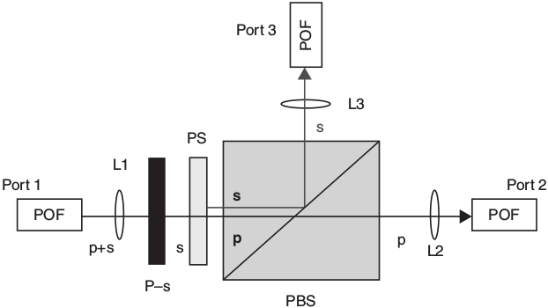
Flüssigkristall Schalter - (1x2) Schalter
B. Li, S. J. Chua, Hrsg., Optical Switches, Materials and Design (Woodhead Publishing, 2010).

Slide 18
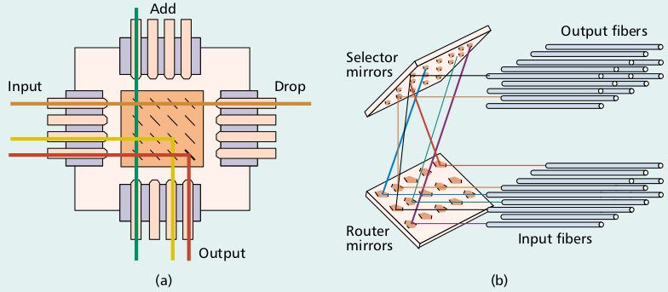
Mikro-elektro-mechanisch (MEMS)
mechanisch integrierter Schaltkreis
Antriebskräfte:
elektrostatisch
elektromagnetisch
thermisch
2D MEMS (digital) (a)
Spiegelposition ON/OFF
3D MEMS (analog) (b)
Querschaltung
Kippen der Spiegel
router/selector Architektur
gut für >1000 In/Outputs
Verlust ca. 3dB
P. De Dobbelaere, K. Falta, S. Gloeckner, S. Patra, IEEE Communications Magazine 40, 88–95 (März 2002)

Slide 19
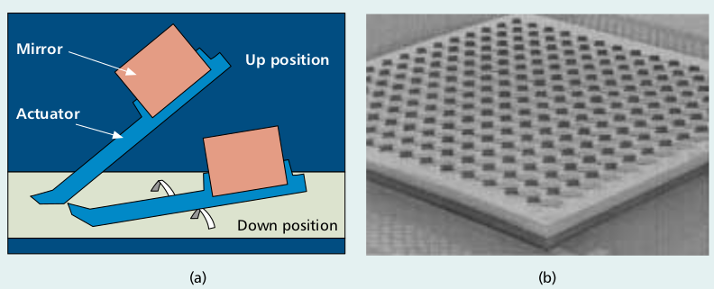
Mikro-elektro-mechanisch (MEMS)
Materialien mit guten elektrischen und mechanischen Eigenschaften
Si, SiO_{x} , SiN_{x}
Volumen microätzen
Oberfläche microätzen
Aktuatoren (a)
OFF: Winkel zwischen Aktuator und Substrat
Spannung anlegen
elektrostatische Anziehung des Aktuators
Spiegel mit 90° zum Substrat geätzt
geringe Energiedissipation ca. µW
P. De Dobbelaere, K. Falta, S. Gloeckner, S. Patra, IEEE Communications Magazine 40, 88–95 (März 2002)
2D MEMS
16x16 mit 256 Aktuatoren

Slide 20
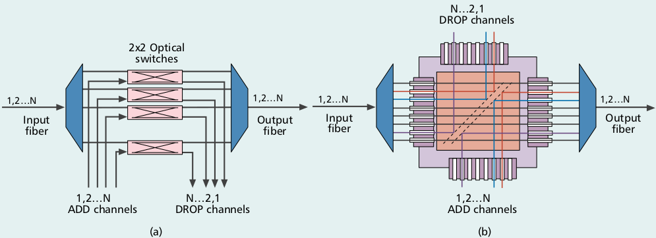
Mikro-elektro-mechanisch (MEMS)
P. De Dobbelaere, K. Falta, S. Gloeckner, S. Patra, IEEE Communications Magazine 40, 88–95 (März 2002)
zwei Reihen aus Spiegeln die gleichzeitig Schalten
Spiegelpaar aktiv:
Signal wird auf den Drop-Port geleitet und Add-Signal geht auf den Output
Spiegelpaar inaktiv:
Input ⇾ Output

Slide 21

Danke für Eure Aufmerksamkeit !
Noch Fragen ?
Notizen und Vortrag @github/Robubabu:
https://github.com/Robubabu/MOptiVortrag.git

Slide 22
Anhang

Slide 23
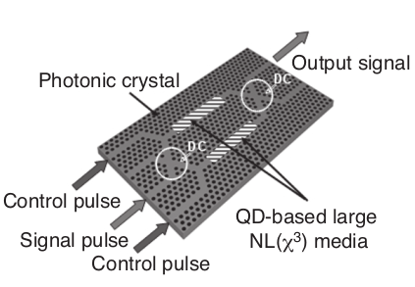
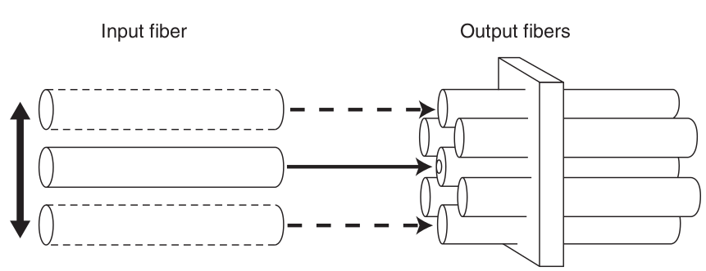
Weitere physikalische Phänomene die Schalten ermöglichen
Schalten mit photonischen Kristallen
Photonische Kristalle = period. opt. Nanokristalle
Lochdurchmesser bestimmt Wellenlänge
Änderung des Brechungsindex durch Puls
Phasenschub
Basis des Schalters
Faser-Schalter
Schalten durch bewegen der Faser
z.B. durch Piezo-Elemente
B. Li, S. J. Chua, Hrsg., Optical Switches, Materials and Design (Woodhead Publishing, 2010).

Slide 24
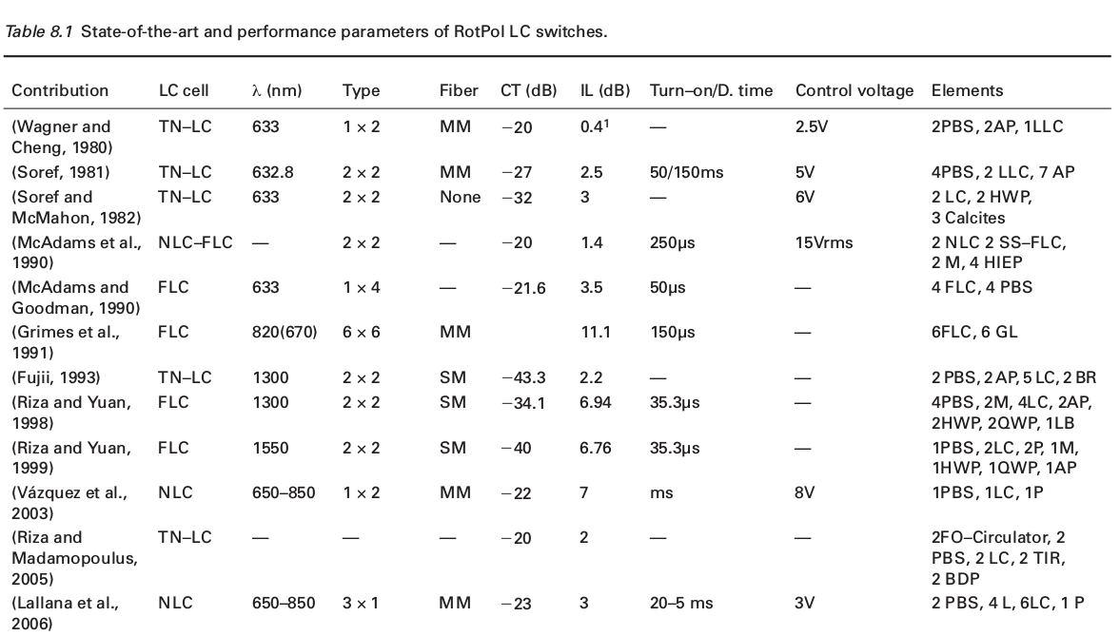
Flüssigkristall Schalter
B. Li, S. J. Chua, Hrsg., Optical Switches, Materials and Design (Woodhead Publishing, 2010).

Slide 25
Weitere physikalische Phänomene die Schalten ermöglichen
semiconductor optical amplifier (SOA)
Propagation durch Aktives Lasermedium (Funktionsweise d. SOA) ändert
Wellenlänge
Polarisation
Phase
Amplitude
Element das auf die Änderung reagiert, Bsp:
Polarisation Beam Splitter
Mach-Zehnder Interferometer

Slide 26
Weitere physikalische Phänomene die Schalten ermöglichen
Quanten-optisch
quantum-confined Stark-Effekt
Anlegen einer Spannung über einen Quantentopf
Reduktion der Übergangsenergie der geringsten quantisierten Niveaus für Elektron und Loch
Absorption ist für eine bestimmte Wellenlänge erhöht bei Anschluss einer Spannung

